Slide 2
Weather

Slide 3
Weather
프로그램 종료

Slide 5
Weather

Slide 6
Weather

Slide 7
Weather
확인

Slide 8
Weather

Slide 9
서울특별시 강서구 등촌제3동
흐림
22℃
Powered by 기상청.

Slide 10
서울특별시 강서구 등촌제3동
흐림
22℃
Powered by 기상청.

Slide 11
서울특별시 강서구 등촌제3동
흐림
22℃
Powered by 기상청.

Slide 13





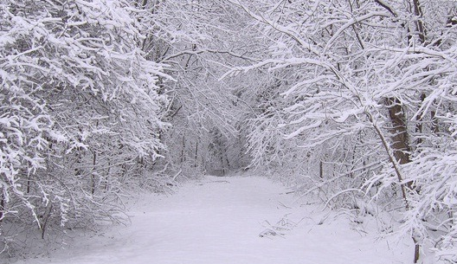

Slide 14
Weather
새로고침
프로그램 종료

Slide 15
Weather

